Slide 1
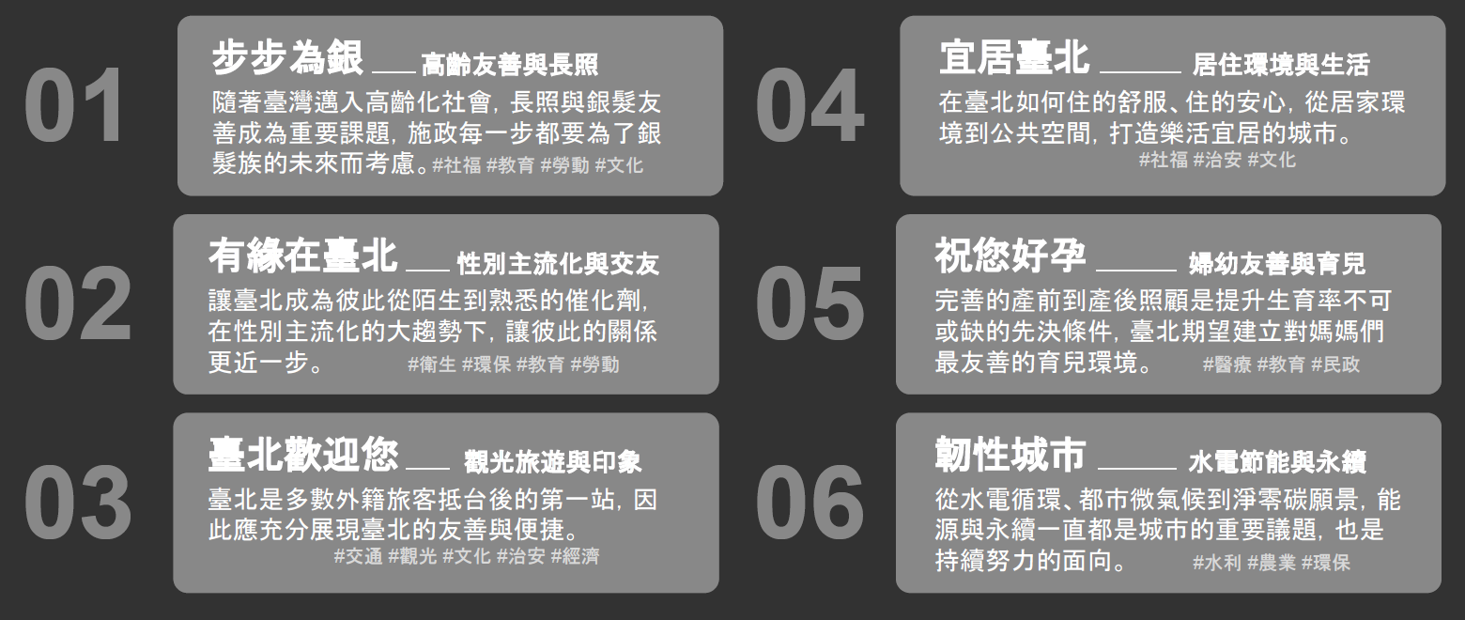
主題簡介

Slide 2
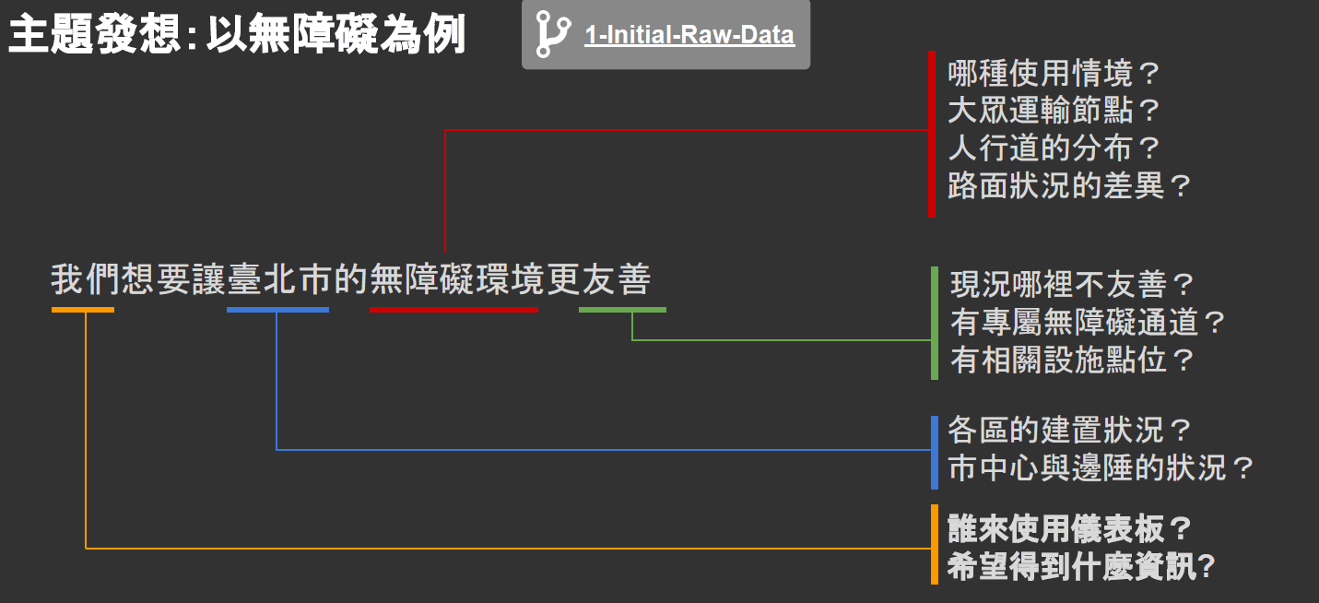
如何發想主題？

Slide 3
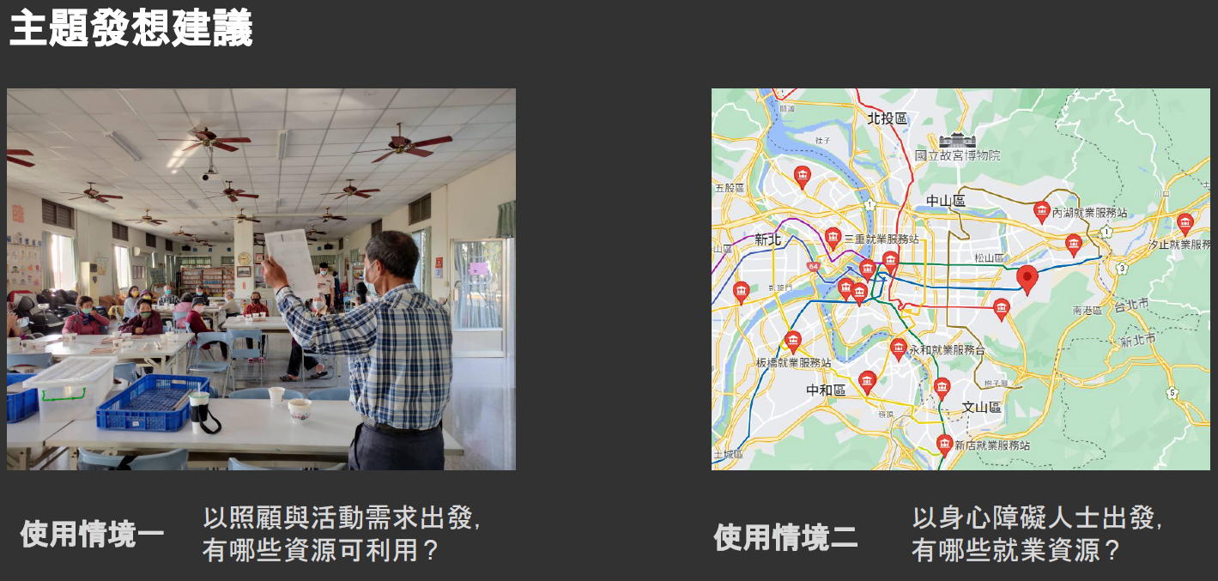
如何發想主題？

Slide 4
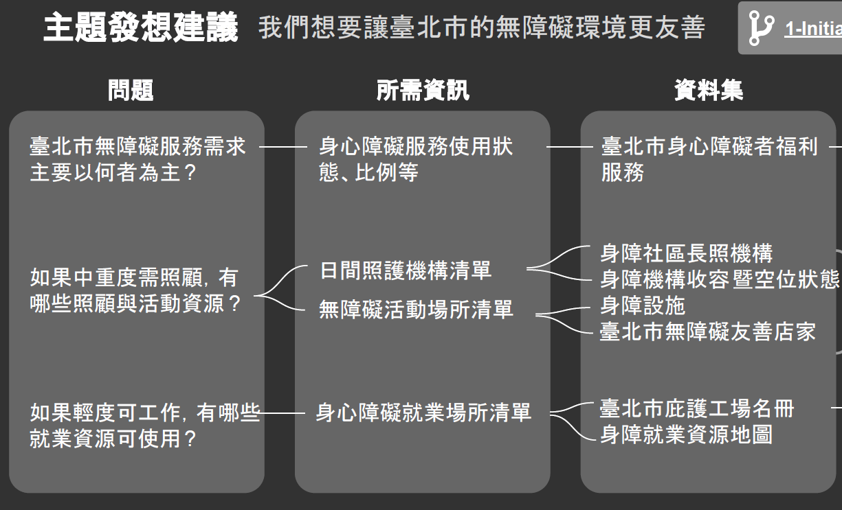
如何發想主題？

Slide 5
資料搜尋網站
data.taipei (台北市 台北市資料大平台)
data.gov.tw（中央政府政府資料開放平台）

